Slide 1
Raras fotografías
históricas

Slide 2
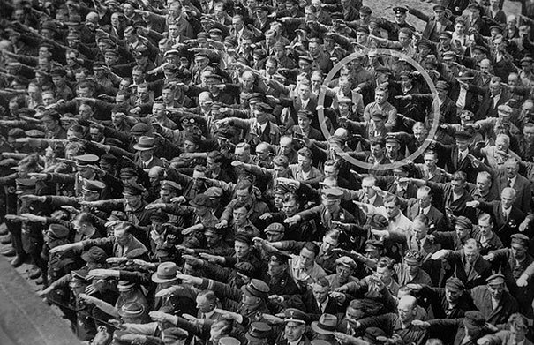
El hombre que se negó a dar el saludo Nazi, 1936

Slide 3
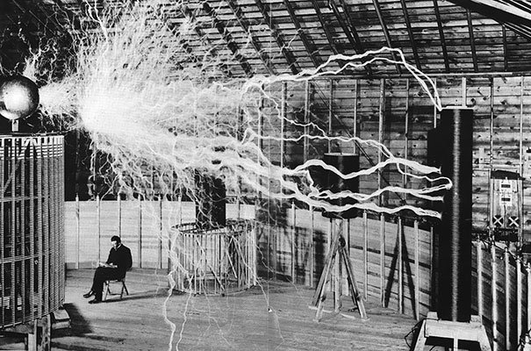
Nikola Tesla en su laboratorio, sentado detrás de su "transmisor de aumento"

Slide 4
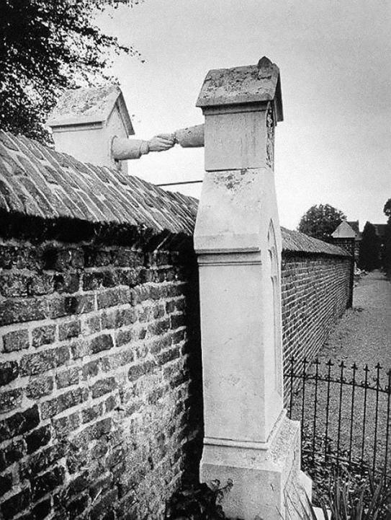
Las tumbas de una mujer católica y su marido protestante
separados por una pared, Holanda, 1888.

Slide 5
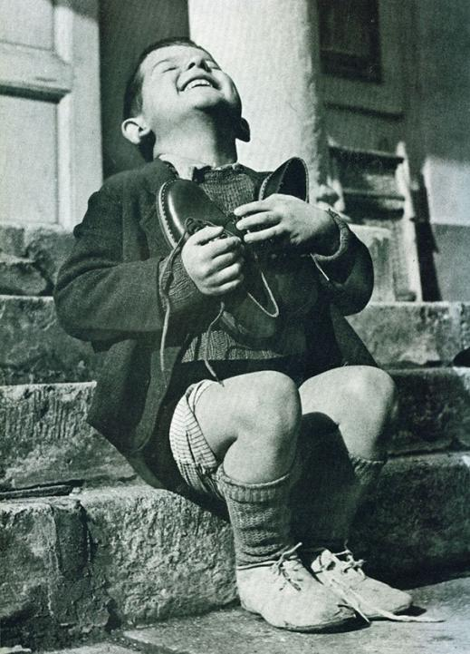
Momento de un muchacho austríaco en pura felicidad tras recibir zapatos nuevos durante la segunda guerra mundial

Slide 6
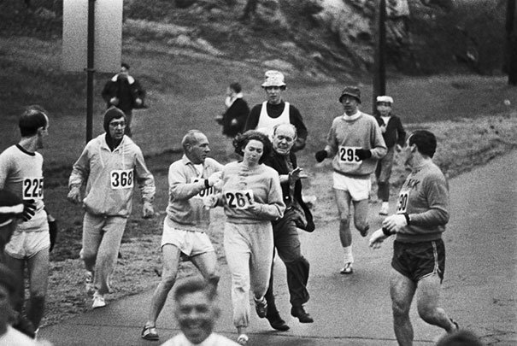
Los organizadores de carreras intento de detener Kathrine Switzer competir en el maratón de Boston. Ella fue la primera mujer de terminar la carrera de 1967

Slide 7
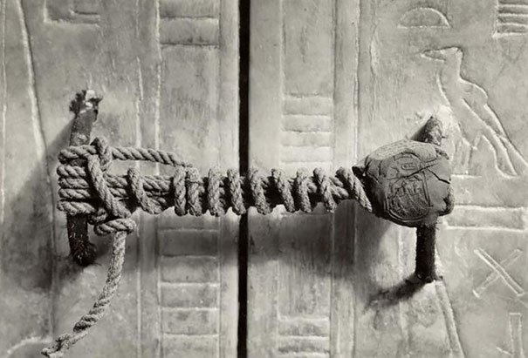
El sello intacto en la tumba de Tutankamon, 1922
(3.245 años sin tocar)

Slide 8
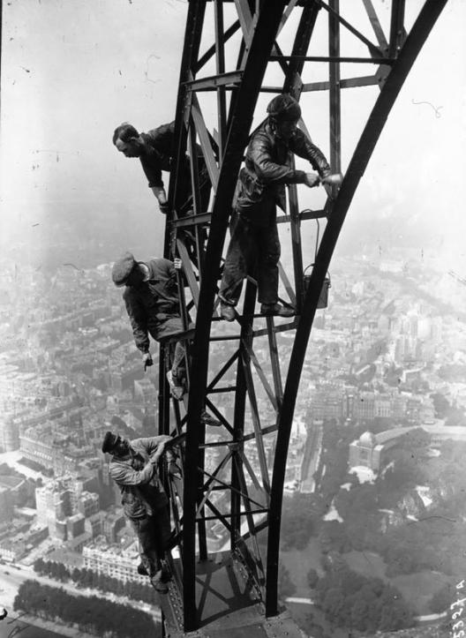
Pintando la
Torre Eiffel, 1932

Slide 9
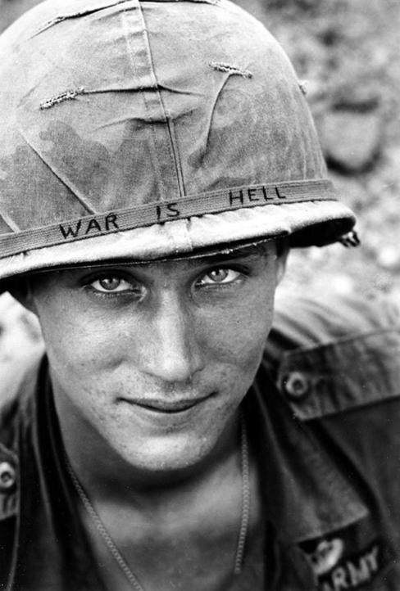
Soldado desconocido de Vietnam, 1965

Slide 10
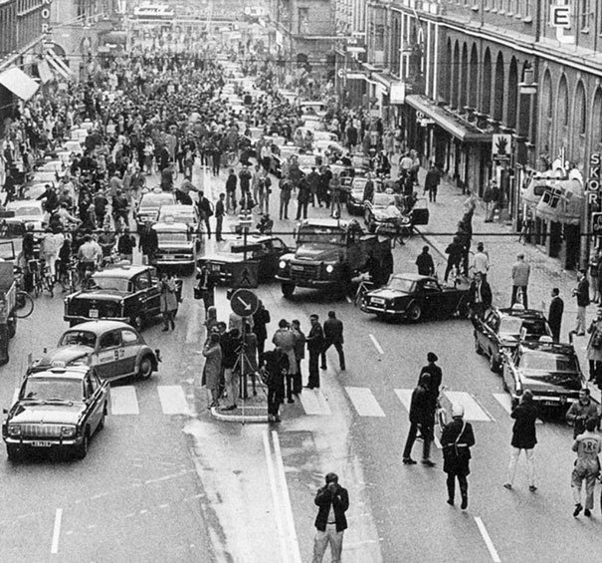
Primera mañana después que Suecia cambiara la conducción a la izquierda a conducir a la derecha, 1967

Slide 11
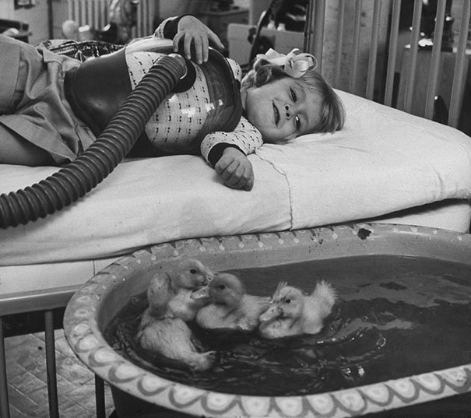
Animales siendo utilizados como parte de la terapia médica, 1956

Slide 12
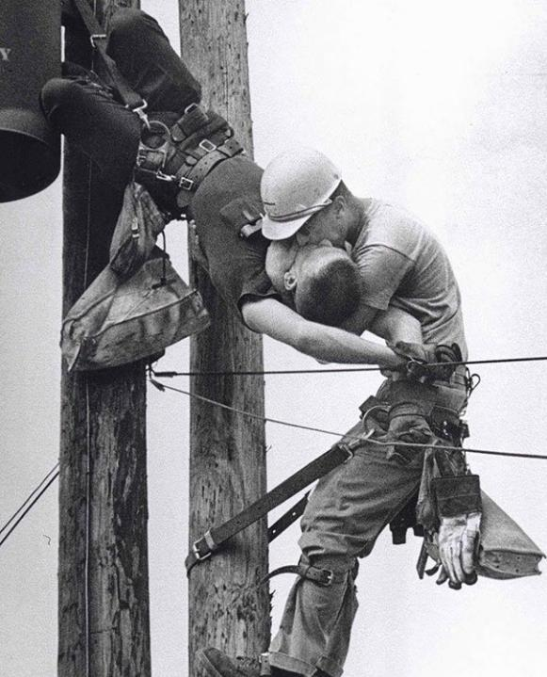
El beso de la vida – un trabajador da utilidad a el boca a boca a colega después que toco un cable de alta tensión, 1967

Slide 13
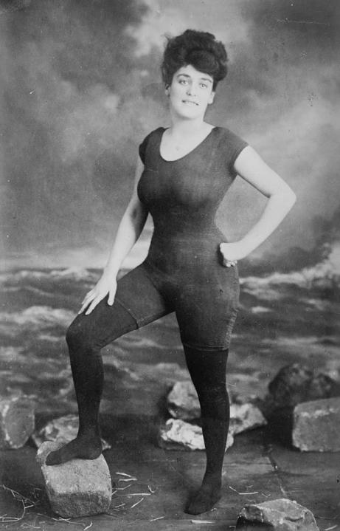
Annette Kellerman promueve el derecho de las mujeres a usar un traje de baño una sola pieza , 1907. Ella fue arrestada por indecencia.

Slide 14
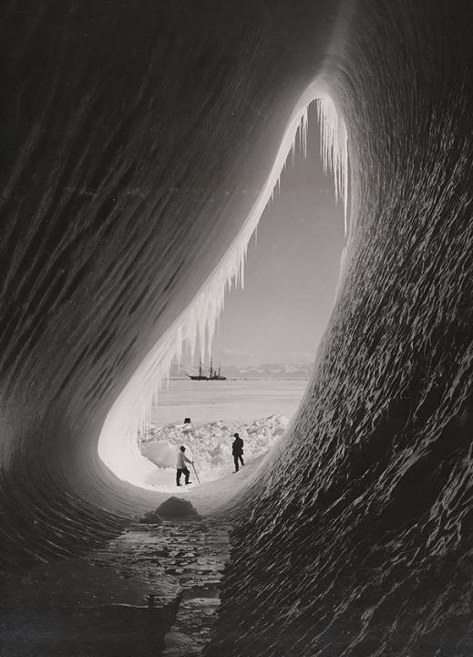
Gruta en un Iceberg, fotografiado durante la expedición Antártica británica,
05 de enero de 1911.

Slide 15
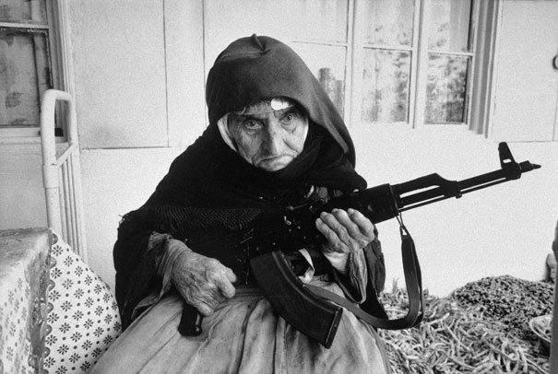
106 años Armenia mujer protectora de hogar, 1990

Slide 16
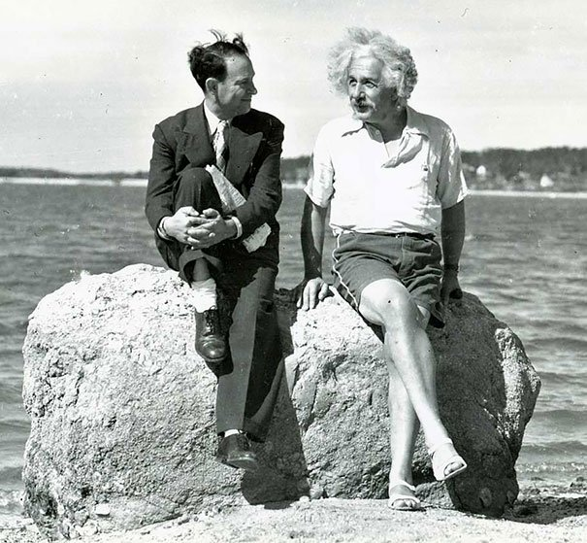
Albert Einstein, Verano 1939 Nassau Point, Long Island, NY

Slide 17
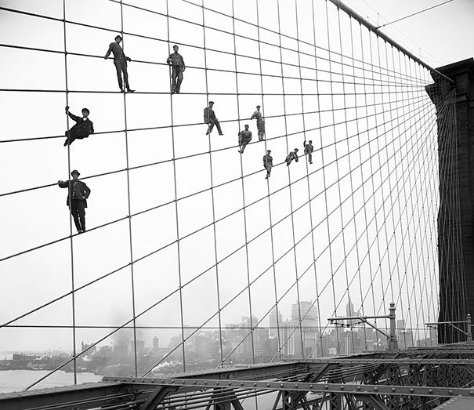
Pintor del puente de Brooklyn, 1914

Slide 18
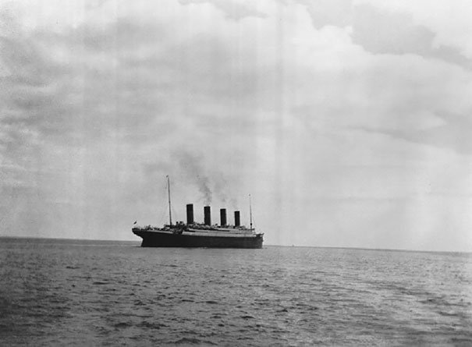
La última foto conocida del Titanic sobre agua, 1912

Slide 19
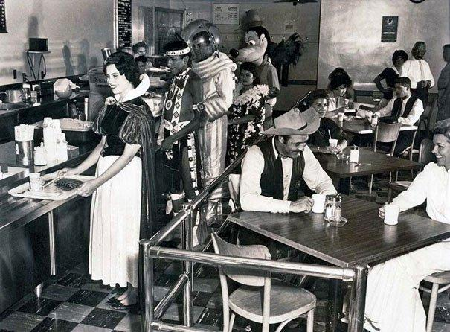
Cafetería de empleados de Disneyland en 1961

Slide 20
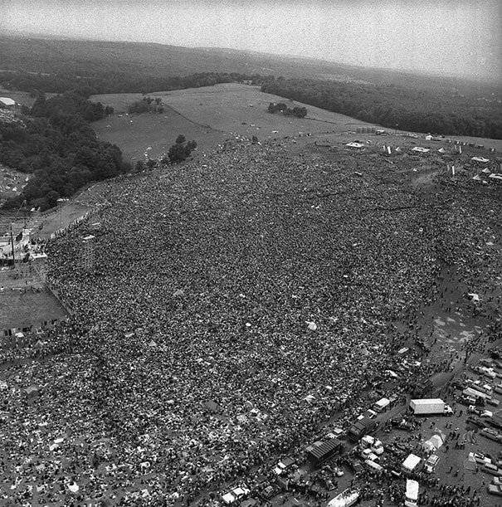
Enormes multitudes se reúnen en el primer Woodstock, 1969 (festival de rock)

Slide 21
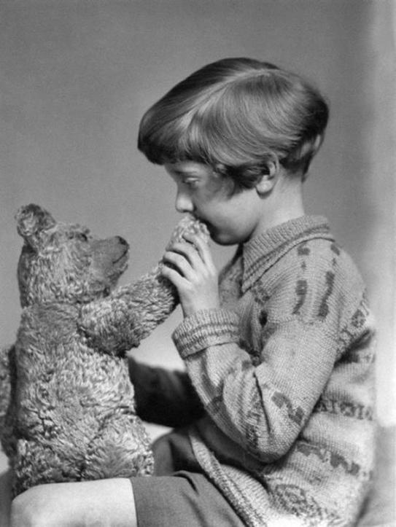
El verdadero Winnie The Pooh y Christopher Robin, 1927

Slide 22
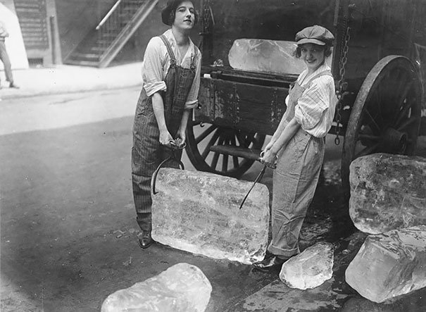
Mujeres entregando hielo, 1918

Slide 23
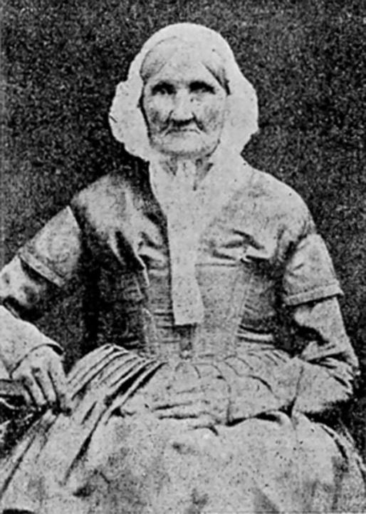
Hannah Stilley, Nacida 1746, fotografiada en 1840. Probablemente el primer Nacimiento individual capturado en película

Slide 24
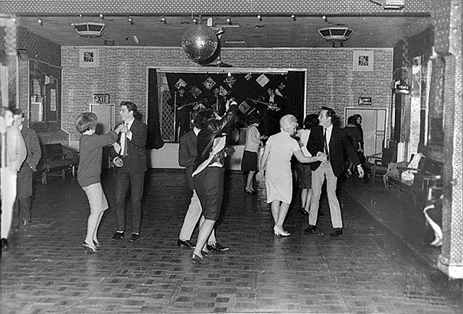
Los Beatles tocan para 18 personas en el Club de Aldershot, diciembre de 1961. Iban a convertirse en superestrellas en año y medio despues.

Slide 25
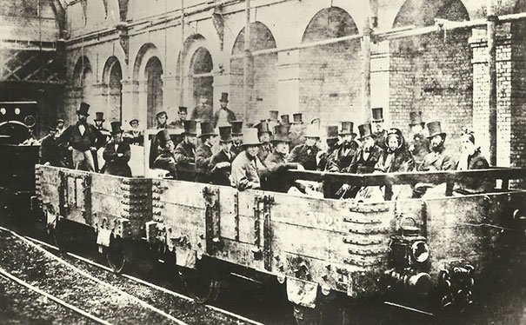
El Primer metro del trayecto de tren, la estación de Edgware Road, Londres, 1862

Slide 26
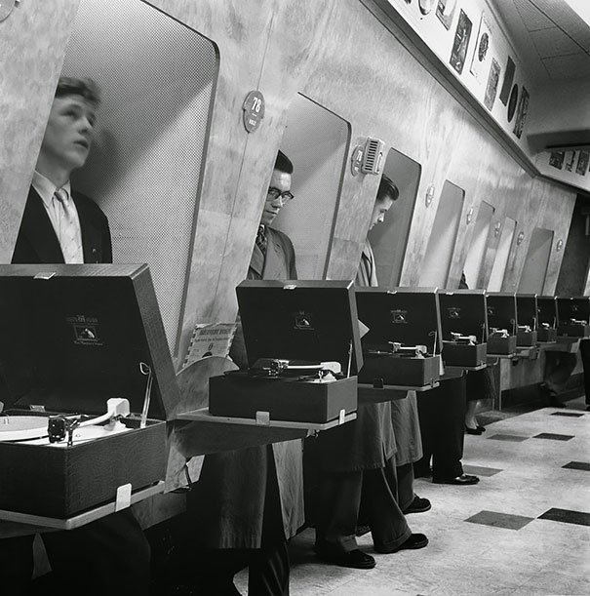
Clientes de una tienda de música de Londres, 1955

Slide 27
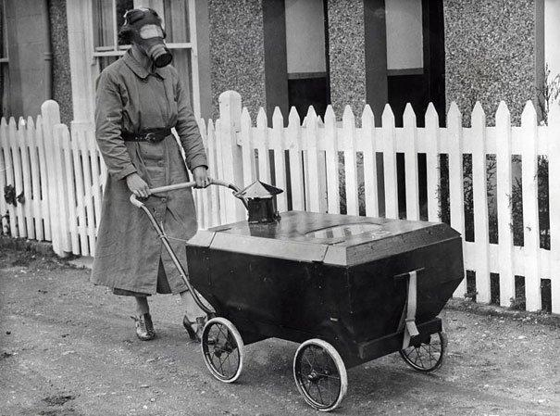
Mujer con un cochecito de niño resistente al Gas, Inglaterra, 1938

Slide 28
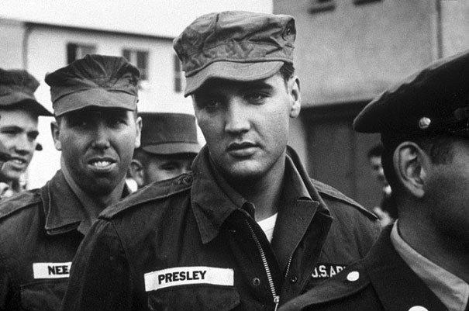
Elvis en el ejército, 1958

Slide 29
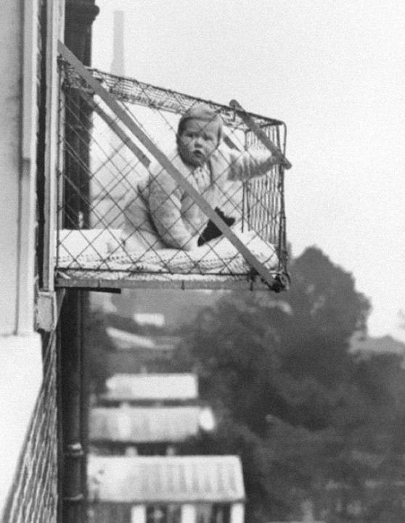
Jaulas usadas para bebés asegurandose de que los niños reciban suficiente luz solar y aire fresco cuando se vive en un edificio de apartamentos, 1937

Slide 30
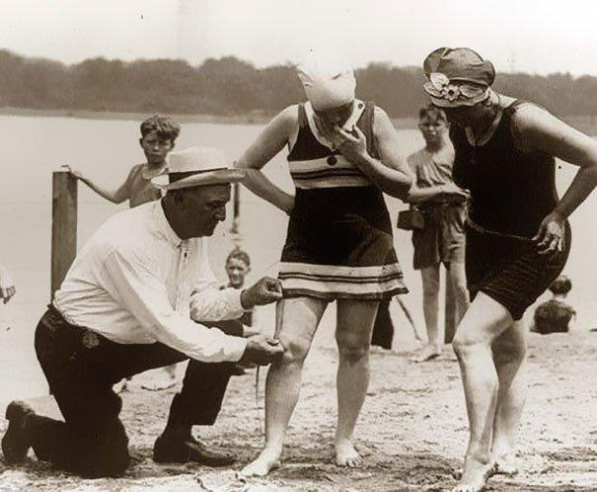
Medición de trajes de baño, si eran demasiado cortos, las mujeres recibian una multa, de 1920

Slide 31
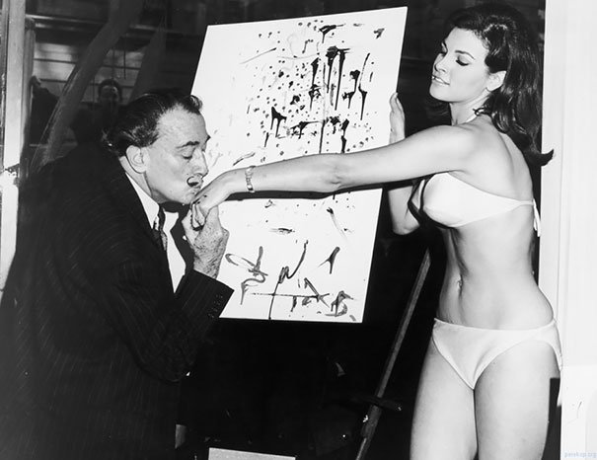
Salvador Dalí besa la mano de Raquel Welch después de terminar su famoso retrato de ella, 1965

Slide 32
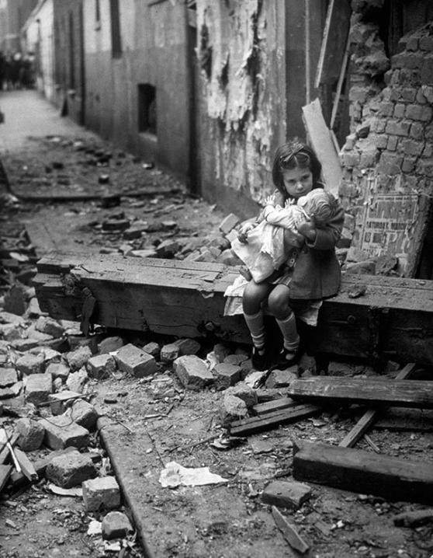
Niña con su muñeca sentada en las ruinas de su casa, bombardeada Londres, 1940

Slide 33
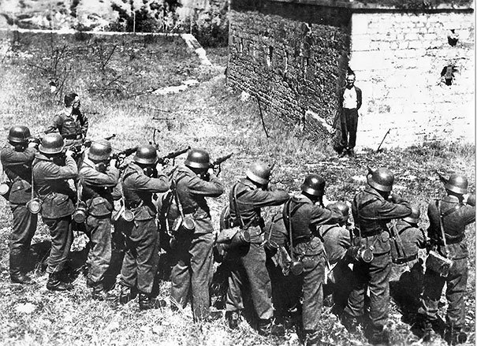
Georges Ciegos, un miembro de la resistencia francesa, sonriendo a un alemán un pelotón de fusilamiento, 1944

Slide 34
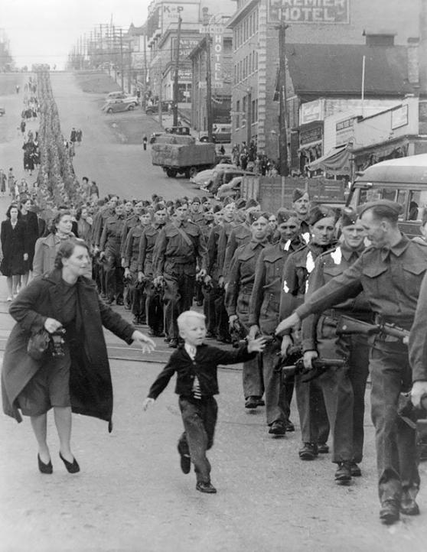
"Espérame papá", de Claude P. Dettloff. En New Westminster, Canadá,
01 de octubre 1940

Slide 35
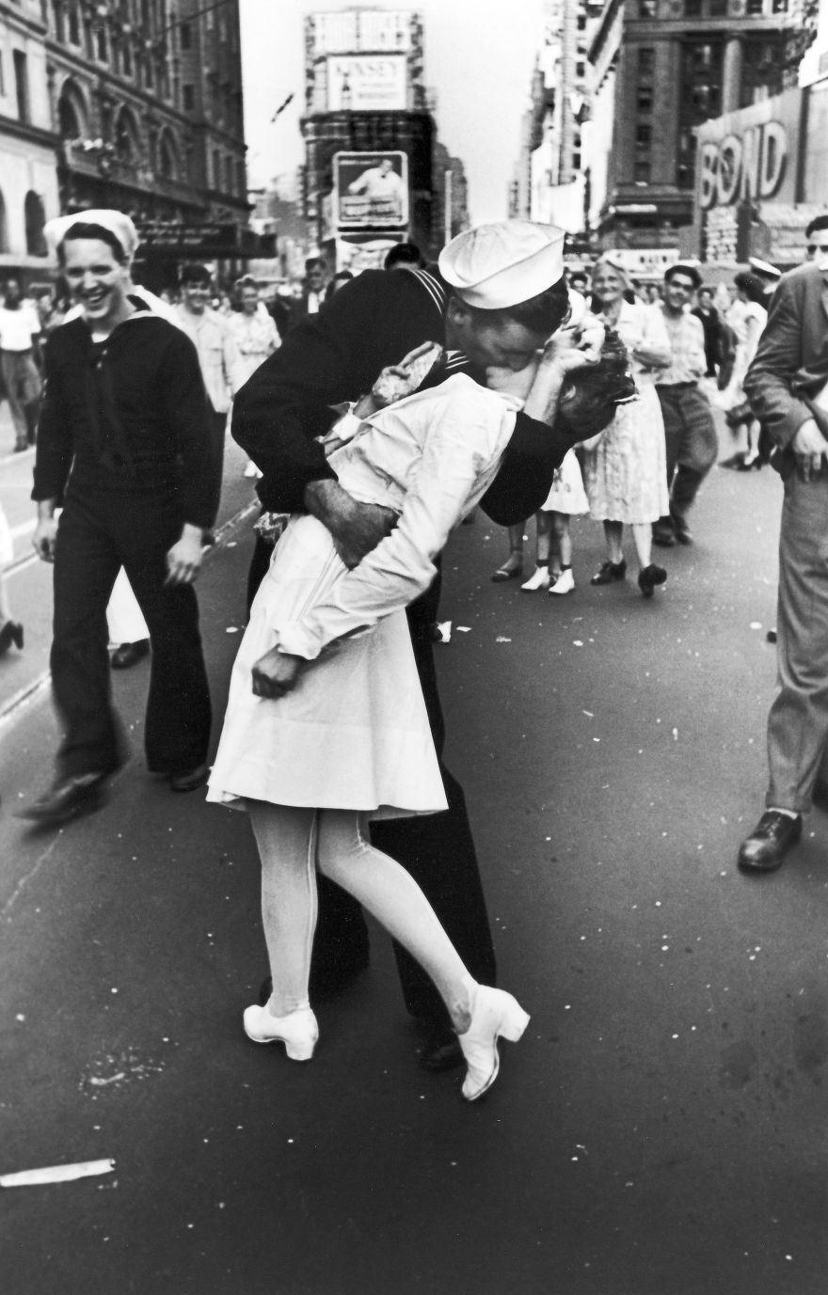
Marinero besando a una enfermera, Times Square,
14 de agosto de 1945

Slide 36
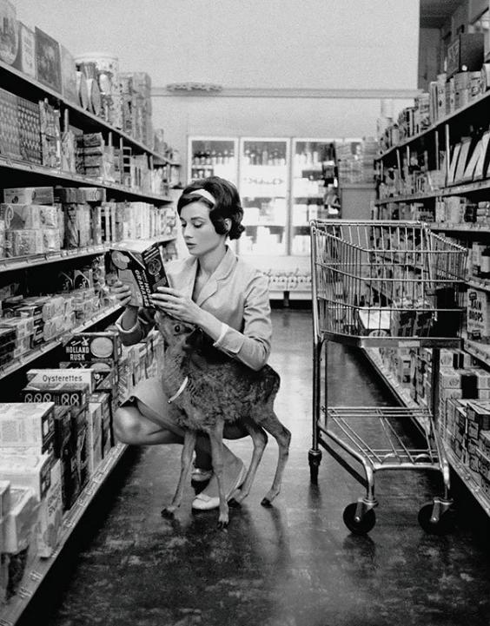
Audrey Hepburn de compras con ella un venado mascota "ip" En Beverly Hills, Ca, 1958

Slide 37
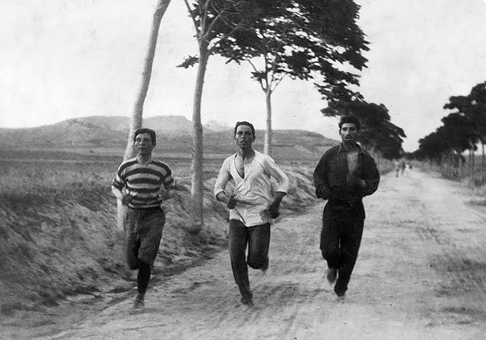
Tres hombres corren la maratón en los primeros Juegos Olímpicos modernos, 1896

Slide 38
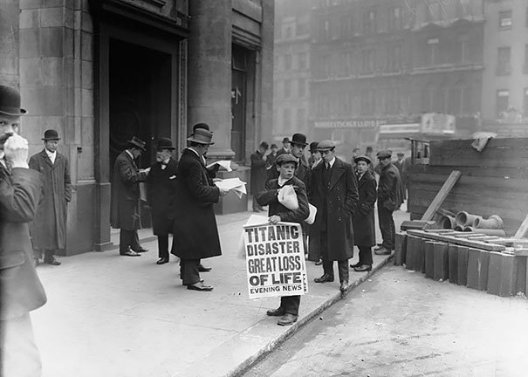
Periódico un muchacho Ned Parfett vende copias del papel de la tarde teniendo noticia del hundimiento del Titanic la noche anterior, 16 de abril de 1912

Slide 39
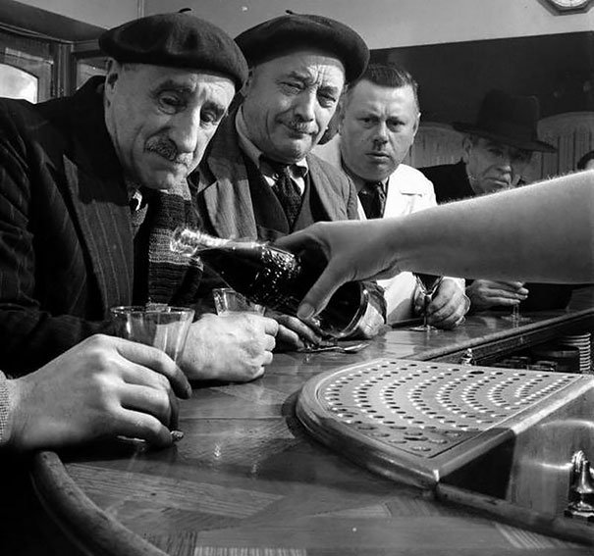
Coca-Cola llega a Francia, 1950

Slide 40
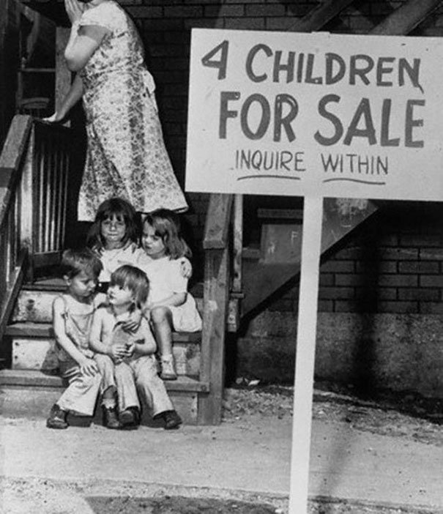
Mother Hides Her Face In Shame After Putting Her Children Up For Sale, Chicago, 1948
4 niños
en venta
indagar dentro

Slide 41
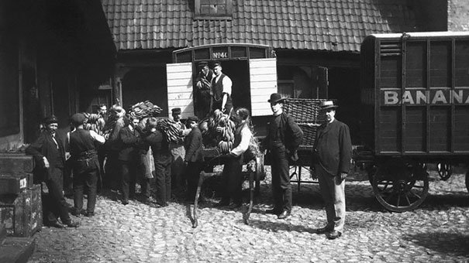
Noruega reciben su primer embarque De Plátanos, 1905

Slide 42

TOMADO DE LA WEB Y
TRADUCIDO: E.W.D
MUSICA: E. CHIA - PESCADOR DE HOMBRES

Slide 43







¿Te ha gustado?
Puedes ver más entrando
Aquí
Además puedes recibir powerpoints en tu correo electrónico suscribiéndote aquí:

